Slide 1
第9章 虚拟内存

Slide 2
内容
1、背景
2、按需调页
3、页面置换
4、页框分配
5、颠簸
6、系统内存分配
7、其它考虑

Slide 3
1、背景

Slide 4
背景
代码必须装入内存才能执行，但是并不是所有代码必须全部装入内存
  错误代码
  不常用的函数
  大的数据结构
局部性原理：一个程序只要部分装入内存就可以运行
  整个程序不是同一时间都要运行
程序部分装入技术优点
  进程大小不再受到物理内存大小限制
  每个进程需要的内存更小
  更多进程可以并发运行
  I/O更少

Slide 5
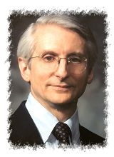
局部性原理
1968年，Denning指出：程序在执行时将呈现出局部性规律，即在一较短的时间内，程序的执行仅局限于某个部分；相应地，它所访问的存储空间也局限于某个区域
  程序执行时，除了少部分的转移和过程调用外，在大多数情况下仍然是顺序执行的
  过程调用将会使程序的执行轨迹由一部分区域转至另一部分区域，过程调用的深度一般小于5。程序将会在一段时间内都局限在这些过程的范围内运行
  程序中存在许多循环结构，多次执行
  对数据结构的处理局限于很小的范围

Slide 6

虚拟内存
虚拟内存—物理内存和用户逻辑内存的区分
  只有部分运行的程序需要在内存中
  因此，逻辑地址空间能够比物理地址空间大
  必须允许页面能够被换入和换出
  允许更有效的进程创建
虚拟内存能够通过以下手段来执行实现:
  请求页式（ Demand paging ）
  请求段式（ Demand segmentation ）

Slide 7
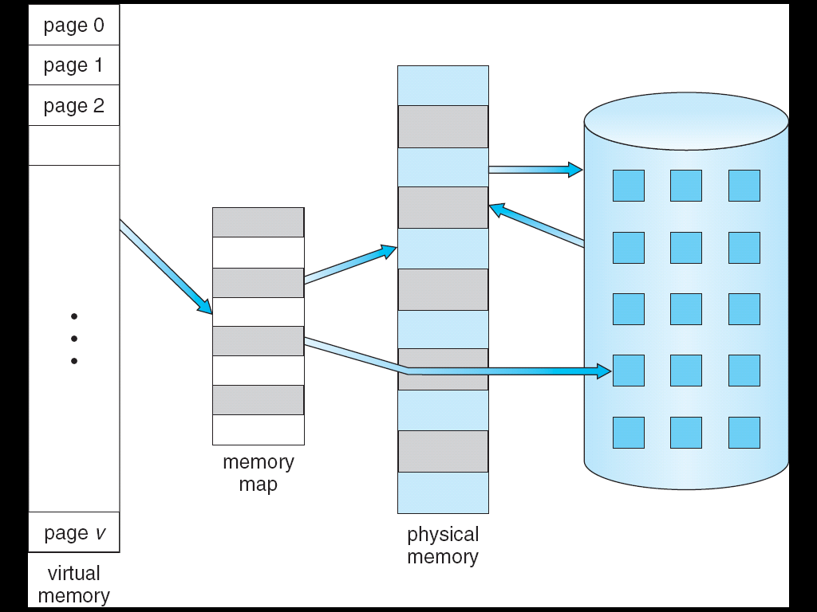
虚拟内存大于物理内存
虚拟存储器的大小由2个因素决定：
1、操作系统字长
2、内存外存容量和

Slide 8
2、按需调页

Slide 9

请求分页（按需调页）
只有在一个页需要的时候才把它换入内存
  需要很少的I/O
  需要很少的内存
  快速响应
  多用户
类似交换技术，粒度不同
需要页⇒ 查阅此页
  无效的访问 ⇒ 中止
  不在内存 ⇒ 换入内存
懒惰交换:只有在需要页时，才将它调入内存
  调页程序(pager)只是对进程的单个页进行操作

Slide 10
有效-无效位(Valid-Invalid)
在每一个页表的表项有一个有效- 无效位相关联，1表示在内存，0表示不内存
在所有的表项，这个位被初始化为0
一个页表映象的例子
在地址转换中，如果页表表项位的值是0 ⇒缺页中断（ page fault ）
Frame #
valid-invalid bit
1
1
1
1
0

0
0
page table

Slide 11
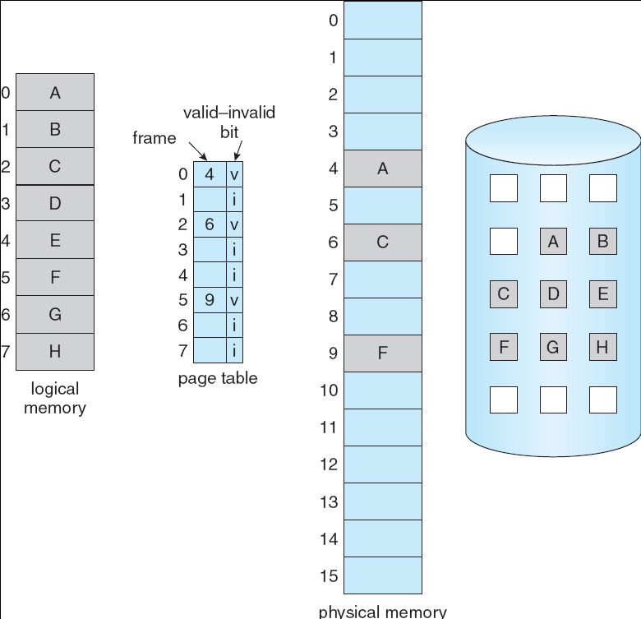
有页不在内存的页表

Slide 12

缺页中断（页错误）
如果对一个页的访问，首次访问该页需要陷入OS ⇒ 缺页中断
查看另一个表来决定:
  无效引用 ⇒ 终止
  仅仅不在内存
得到空的页框
把页换入页框
重新设置页表
把有效位设为v
重启指令: 最近未使用

Slide 13
请求分页
极端情况：进程执行第一行代码时，内存内没有任何代码和数据
  进程创建时，没有为进程分配内存，仅建立PCB
  导致缺页中断
  纯请求分页
一条指令可能导致多次缺页（涉及多个页面）
  幸运的是，程序具有局部性（locality of reference）
请求分页需要硬件支持
  带有效无效位的页表
  交换空间
  指令重启
6
B:
5
4
A:
3
2
指令
COPY A
TO B
1

Slide 14
请求分页的性能
缺页率：0 ≤ p ≤ 1.0
  如果 p = 0 ，没有缺页
  如果 p = 1， 每次访问都缺页
有效存取时间（ EAT ）
EAT = (1 – p) x 内存访问时间
+ p (页错误时间
+ [页交换出去时间 ]
+ 读入页时间
+ 重启进程开销)

Slide 15
一个请求分页的例子
存取内存的时间= 200 nanoseconds (ns)
平均缺页处理时间 = 8 milliseconds (ms)
EAT = (1 – p) x 200 + p (8 milliseconds)
= (1 – p) x 200 + p x 8,000,000
= 200 + p x 7,999,800
如果每1,000次访问中有一个页错误，那么
EAT = 8.2 us
这是导致计算机速度放慢40倍的影响因子！

Slide 16
请求分页性能优化
页面转换时采用交换空间，而不是文件系统
  交换区的块大，比文件系统服务快速
在进程装载时，把整个进程拷贝到交换区
  基于交换区调页
  早期的 BSD Unix
利用文件系统进行交换
  Solaris和当前的BSD
  部分内容仍旧需要交换区（堆栈等

Slide 17
写时复制（Copy-on-Write）
写时复制允许父进程和子进程在初始化时共享页面
  如果其中一个进程修改了一个共享页面，会产生副本
  更加高效
  应用在Windows XP，Linux等系统
Vfork：fork()变形，不使用写时复制

Slide 18


写时复制例子

Slide 19
3、页面置换

Slide 20
如果没有空闲页怎么办？
页置换—找到内存中并没有使用的一些页，换出
  算法
  性能 –找出一个导致最小缺页数的算法
同一个页可能会被装入内存多次
页面置换
  通过修改缺页服务例程，来包含页面置换，防止分配过多
  修改（脏）位modify (dirty) bit来防止页面转移过多—只有被修改的页面才写入磁盘
  页置换完善了逻辑内存和物理内存的划分—在一个较小的物理内存基础之上可以提供一个大的虚拟内存

Slide 21

需要页置换的情况

Slide 22
基本页置换方法
查找所需页在磁盘上的位置
查找一空闲页框
  如果有空闲页框，就使用它
  如果没有空闲页框，使用页置换算法选择一个“牺牲”页框
  将“牺牲”帧的内容写到磁盘上，更新页表和帧表
将所需页读入（新）空闲页框，更新页表和帧表
重启用户进程

Slide 23

页置换

Slide 24
页置换算法
最小的缺页率
通过运行一个内存访问的特殊序列（访问序列），计算这个序列的缺页次数
访问序列是
1 2, 3, 4, 1, 2, 5, 1, 2, 3, 4, 5.

Slide 25

缺页与帧数量关系图

Slide 26
先进先出(FIFO)算法
引用串 : 1, 2, 3, 4, 1, 2, 5, 1, 2, 3, 4, 5
3 个页框 ( 每个进程同一时刻可有3个页在内存)
4 个页框
FIFO算法可能会产生Belady异常
  更多的页框 ⇒ 更多的缺页
1
1
4
5
2
2
1
3
9 次缺页
3
3
2
4
1
1
5
4
2
2
1
5
10 次缺页
3
3
2
4
4
3

Slide 27

FIFO Belady’s 异常

Slide 28

FIFO Page Replacement

Slide 29
最优置换算法
被置换的页将是之前最长时间不被使用的页）.
4 帧的例子
1, 2, 3, 4, 1, 2, 5, 1, 2, 3, 4, 5
怎样知道的？
用来衡量算法的效率
1
4
2
6 page faults
3
4
5

Slide 30

最优置换算法

Slide 31
最近最少使用算法(LRU)
引用串: 1, 2, 3, 4, 1, 2, 5, 1, 2, 3, 4, 5
计数器的实现
  每一个页表项 有一个计数器，每次页通过这个表项被访问，把记录拷贝到计数器中
  当一个页需要改变是，查看计数器来觉得改变哪一个页
1
1
1
1
5
2
2
2
2
2
3
5
5
4
4
4
4
3
3
3

Slide 32

LRU 置换算法

Slide 33
LRU近似算法
LRU需要硬件支持
LRU近似算法
访问位
  每个页都与一个位相关联，初始值位0
  当页访问时设位1
二次机会
  需要访问位
  时钟置换
  如果将要（以顺时针）交换的页访问位是1，则:
    把访问位设位0
    把页留在内存中
    以同样的规则，替换下一个页

Slide 34

二次机会置换算法

Slide 35
4、页框分配

Slide 36
页框的分配
必须满足：每个进程所需要最少的页数
例子: IBM 370 – 6 处理 SS MOVE 指令:
  指令是 6 个字节, 可能跨越 2 页
  2 页处理 from
  2 页处理 to
两个主要的分配策略. 固定分配
  优先分配

Slide 37
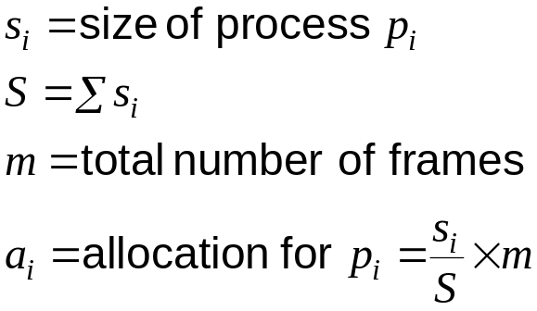
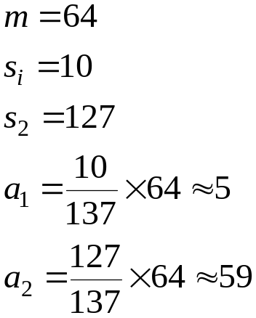
固定分配
平均分配 –均分法
  例：如果有100个页框，和5个进程，则每个进程分给20个页
按比率分配 – 根据每个进程的大小来分配

Slide 38
优先级分配
根据优先级而不是进程大小来使用比率分配策略
如果进程P_{i}产生一个缺页
  选择替换其中的一个页框
  从一个较低优先级的进程中选择一个页面来替换

Slide 39
全局分配和局部分配
全局替换 – 进程在所有的页中选择一个替换页面；一个进程可以从另一个进程中获得页面
局部替换– 每个进程只从属于它自己的页中选择

Slide 40
5、颠簸

Slide 41

颠簸Thrashing
如果一个进程没有足够的页，那么缺页率将很高，这将导致:
  CPU利用率低下.
  操作系统认为需要增加多道程序设计的道数
  系统中将加入一个新的进程
颠簸 ≡ 一个进程的页面经常换入换出

Slide 42

位置模型
位置模式（ Locality model ）
  进程从一个位置移到另一个位置
  位置可能重叠
为什么颠簸会发生
Σ size of locality > total memory size

Slide 43
工作集(Working-Set)模型
Δ ≡ 工作集窗口 ≡ 固定数目的页的引用
例如: 10,000 指令
WSS_{i} (P_{i} 进程的工作集 ) =
最近Δ中所有页的引用数目 (随时间变化)
  如果 Δ 太小，那么它不能包含整个局部
  如果 Δ 太大，那么它可能包含多个局部
  如果 Δ = ∞ ，那么工作集合为进程执行所接触到的所有页的集合
D = Σ WSS_{i} ≡ 总的帧需求量
if D > m ⇒ 颠簸
策略：如果 D > m, 则暂停一个进程

Slide 44

工作集模型

Slide 45

缺页率策略
设置可接受的缺页率.
  如果缺页率太低，回收一些进程的页框
  如果缺页率太高，就分给进程一些页框

Slide 46
6、内核内存分配

Slide 47
内核内存分配
不同于用户内存
通常从空闲内存池中获取
  内核需要为不同大小的数据结构分配内存
  一些内核内存需要连续的物理页

Slide 48
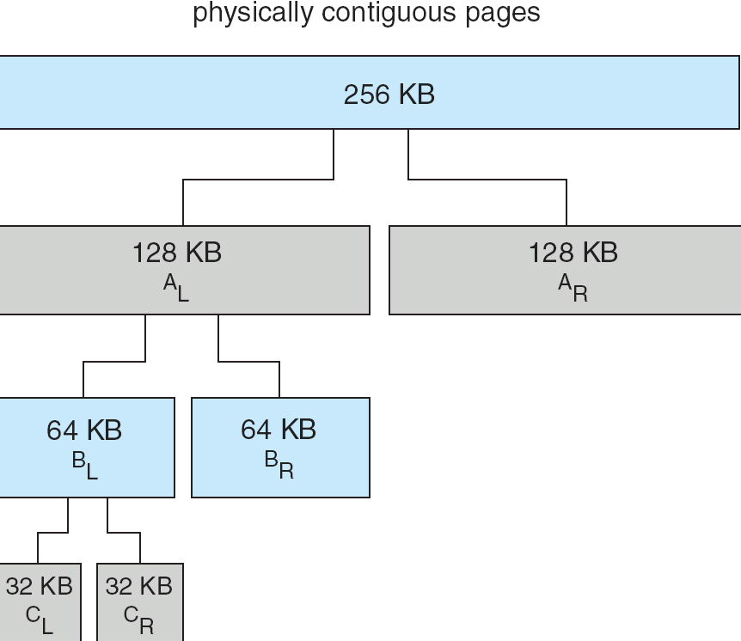
Buddy 系统
从物理上连续的大小固定的段上分配内存
内存按2的幂的大小来分配，即4KB、8KB等
  满足要求是以2的幂为单位的
  如果请求不为2的幂，则需要调整到下一个更大的2的幂
  当分配需求小于现在可用内存时，当前段就分为两个更小的2的幂段
    继续上述操作直到合适的段大小

Slide 49
Slab 分配
内核分配的另一方案
Slab 是由一个或多个物理上连续的页组成
Cache 含有一个或多个 slab
每个内核数据结构都有一个cache
  每个 cache 含有内核数据结构的对象实例
当创建 cache 时, 包括若干标记为空闲的对象
当存储结构时，标识对象为使用
当一个slab充满了已使用的对象时，下一个对象的分配从空的slab开始分配
  如果没有空的slab, 则从物理连续页上分配新的slab
优点：没有因碎片而引起的内存浪费；内存请求可以快速满足。

Slide 50

Slab Allocation

Slide 51
7、其它考虑

Slide 52
其他考虑
预先调页
  在进程启动初期，减少大量的缺页中断
  在引用前，调入进程的所有或一些需要的页面
  如果预调入的页面没有被使用，则内存被浪费
页面尺寸选择
  碎片
  表大小
  I/O 开销
  位置
I/O 互锁
  允许某些页在内存中被锁住
  I/O时，正在进行I/O的页面不允许被置换算法置换出内存

Slide 53
TLB 范围
TLB 范围 – 通过TLB所访问的内存量
TLB 范围 = (TLB 大小) X (页大小)
理想情况下，一个进程的工作集应存放在 TLB中
  否则会有大量的缺页中断
增加页的大小
  对于不需要大页的应用程序而言，这将导致碎片的增加
提供多种页的大小
  这允许需要大页的应用程序有机会使用大页而不增加碎片的大小

Slide 54
程序结构
程序结构
  Array A[1024, 1024] of integer
  Each row is stored in one page
  One frame
  Program 1 for j := 1 to 1024 do
  for i := 1 to 1024 do
  A[i,j] := 0;
  1024 x 1024 page faults
  Program 2 for i := 1 to 1024 do
  for j := 1 to 1024 do
  A[i,j] := 0;
  1024 page faults

